Slide 1
Flytting av kontrollrom

Slide 2
Viktige punkt ved flyttinger
Melde fra til HDO så fort en vet at det planlegges en flytting.
Hva skal flyttes.
Internflytting/ekstern flytting.
Nybygg eller eksisterende bygg.
Hvor skal utstyret flyttes.
Skal det utvides med flere operatørplasser.

Slide 3
Hva må det tenkes på ved flytting
Er det nye tjenester som skal implementeres.
Lydlogg.
Reservetelefon.
UPS/Nødstrøm.
Felles mus/tastatur.

Slide 4
Kontaktinfo HDO
Ved flyttinger varsles dette til HDO:
HDO Kundemottak (kundemottak@hdo.no)
HDO Drift (drift@hdo.no)
HDO telefon 08915

Slide 5
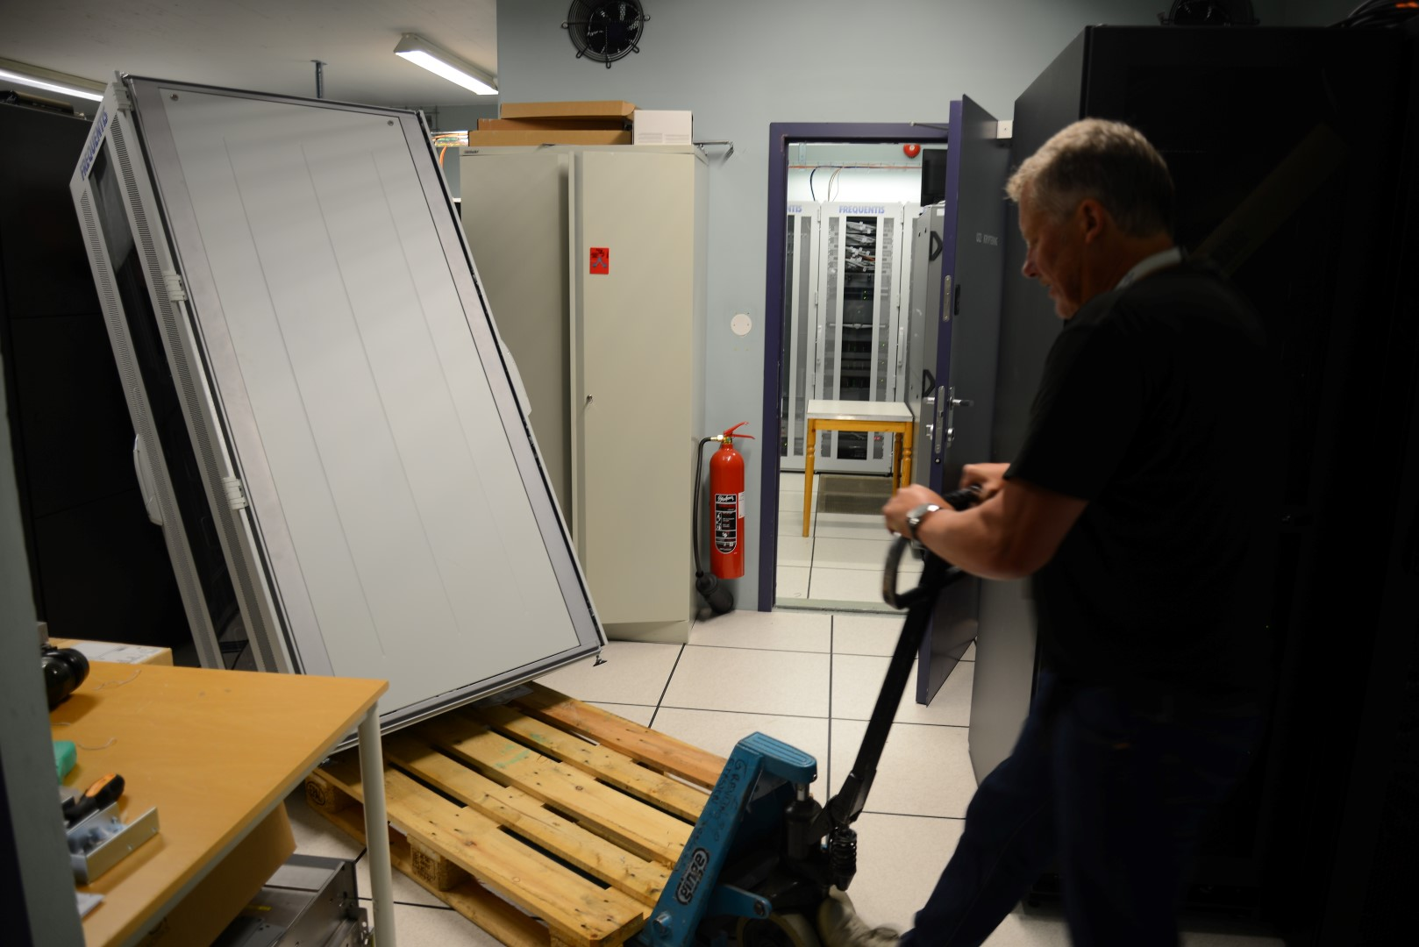
Flytting av rack

Slide 6
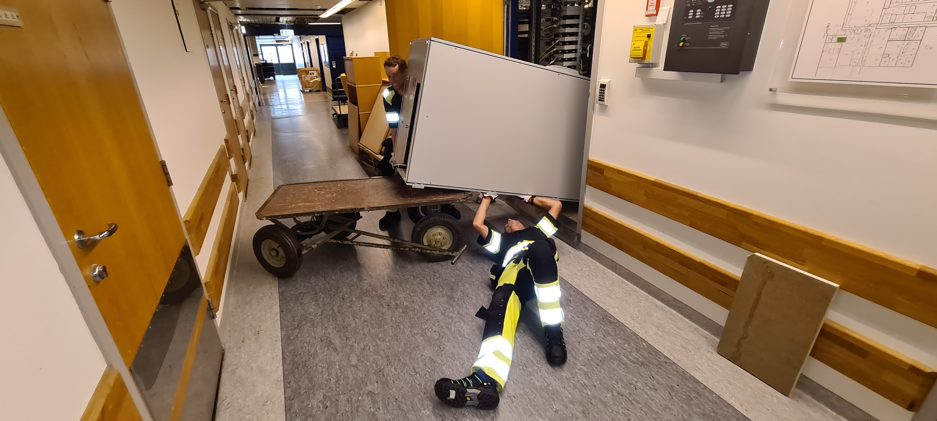
Flyttinger i praksis

Slide 7
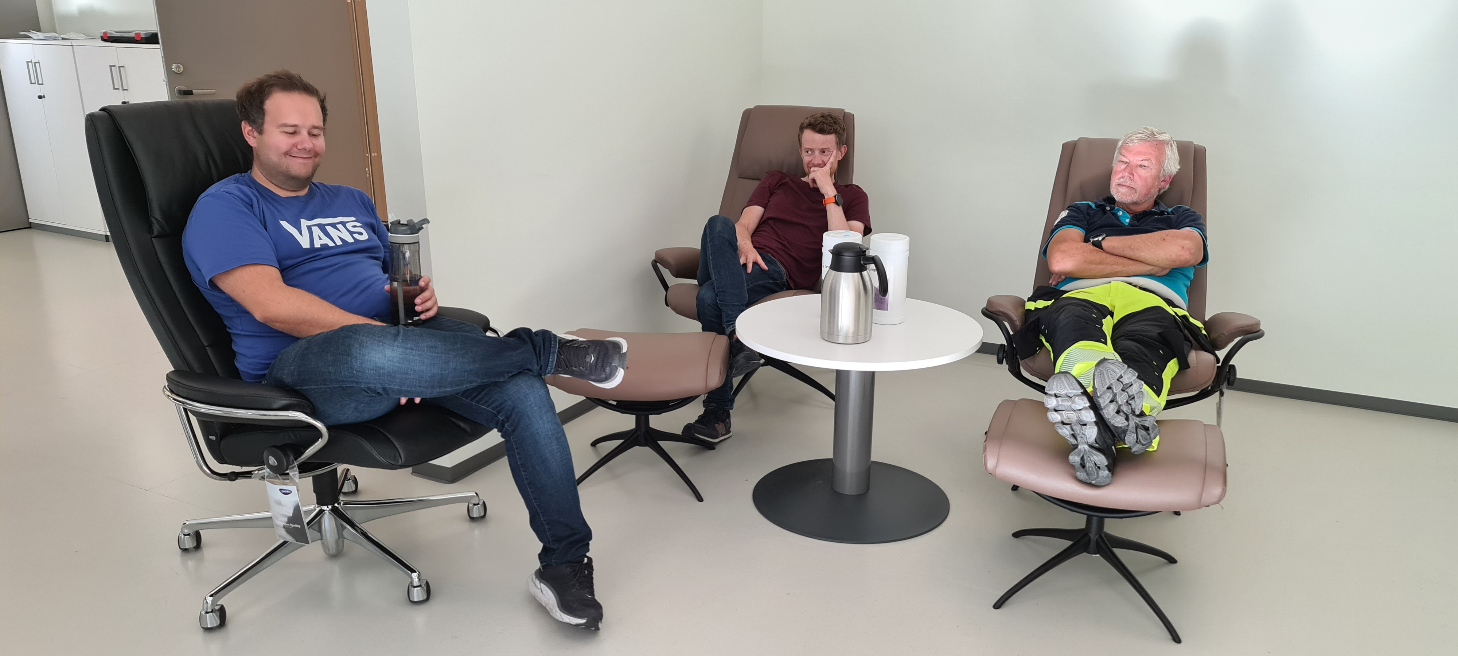
Må ta seg inn etter tunge løft

